Slide 1
Γυάλινα Γιάννινα, ΜΙΧΑΛΗΣ ΓΚΑΝΆΣ (1944)
http://ebooks.edu.gr/ebooks/v/html/8547/2228/Keimena-Neoellinikis-Logotechnias_A-Gymnasiou_html-empl/index07_05.html
https://www.youtube.com/watch?v=Yu04Ng40lC8
Γυάλινα Γιάννενα - αφήγηση Μιχάλης Γκανάς

Slide 2
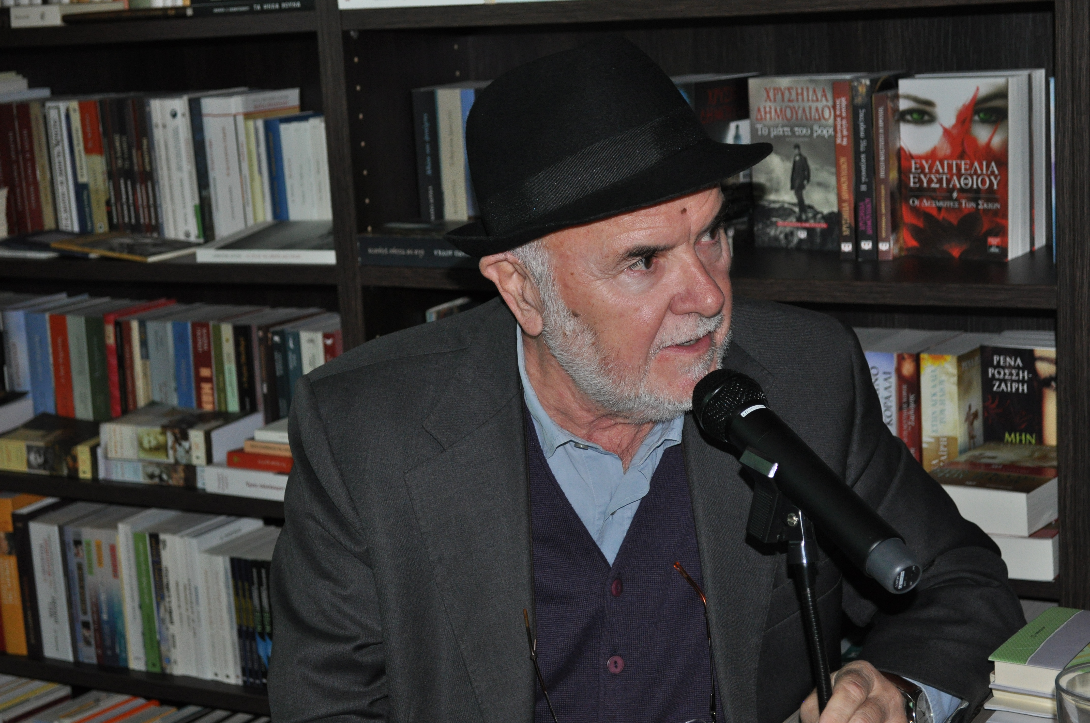
Ο Μιχάλης Γκανάς
γεννήθηκε στον Τσαμαντά Θεσπρωτίας το 1944. Από το 1962 ζει και εργάζεται στην Αθήνα, όπου ήρθε για να σπουδάσει Νομικά.
Βιβλιοπώλης για μια δεκαπενταετία, συνεργάστηκε αργότερα με την Κρατική τηλεόραση ως επιμελητής λογοτεχνικών εκπομπών και σεναριογράφος. Από το 1989 είναι κειμενογράφος σε διαφημιστική εταιρεία.
Ποιήματά του έχουν μεταφραστεί σε διάφορες γλώσσες, ενώ στίχοι του έχουν μελοποιηθεί από γνωστούς Έλληνες και ξένους συνθέτες (Μ. Θεοδωράκης, Ν. Μαμαγκάκης, Ν. Ξυδάκης, Δ. Παπαδημητρίου, Ν. Κυπουργός, G. Bregovic, A. Dinkjian, κ.α.).
Μετέφρασε τις «Νεφέλες» του Αριστοφάνη για το Θέατρο Τέχνης - Κάρολος Κουν και τους «Επτά επί Θήβας» του Αισχύλου για το ΔΗ.ΠΕ.ΘΕ Πατρών.

Slide 3
http://ebooks.edu.gr/ebooks/v/html/8547/4716/Lexiko-Logotechnikon-Oron_Gymnasiou-Lykeiou_html-apli/index12.htm
ΛΕΞΙΚΟ ΛΟΓΟΤΕΧΝΙΚΩΝ ΟΡΩΝ
ΝΕΩΤΕΡΙΚΗ ΠΟΙΗΣΗ
ΠΑΡΑΚΟΛΟΥΘΗΣΤΕ
https://archive.ert.gr/7310/
H σειρά «ΤΑ ΛΟΓΙΑ ΤΗΣ ΠΟΛΗΣ»
παρουσιάζει έργα λογοτεχνών συνδέοντάς τα με έναν τόπο που αναδεικνύεται ή έχει επιδράσει στη λογοτεχνική τους δημιουργία.
Το συγκεκριμένο επεισόδιο είναι αφιερωμένο στο ποιητικό έργο του
ΜΙΧΑΛΗ ΓΚΑΝΑ και
την πόλη των Ιωαννίνων.

Slide 4
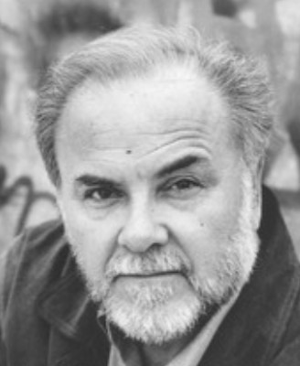

Slide 5
ΠΑΡΑΚΟΛΟΥΘΗΣΤΕ
https://www.youtube.com/watch?v=aZ9ZRoIpTRY
O Χάρης απο τους Χάρης και Πανος Κατσιμίχα στο Γυάλινα Γιάννενα
O Χάρης από τους Χάρης και Πανος Κατσιμίχα
αφηγείται
το Γυάλινα Γιάννενα από την ποίηση του Μιχάλη Γκανά
με την μουσική υπόκρουση του τραγουδιού ''πήγαινα το δρόμο, δρόμο" σε εκτέλεση του Σέα Γκίκα.
https://www.youtube.com/watch?v=AVZOP-5eJ4s
Γυάλινα Γιάννενα Moodle 2014 - 2015

Slide 6
Γυάλινα Γιάννινα
Χάραζε ο τόπος με βουνά πολλά
κι ανάτελλε τα ζωντανά του,
καλούς ανθρώπους και κακούς, νυφίτσες,
αλεπούδες, μια λίμνη ως κόρην
οφθαλμού και κάστρα πατημένα.
Θα ’ναι τα Γιάννενα, ψιθύρισα,
στο χιόνι και στον άγριο καιρό
γυάλινα και μαλαματένια.
Κι όσο πήγαινε η μέρα,
σαν το βαπόρι σε καλά νερά,
είδα και μιναρέδες κι άκουσα
τα μπακίρια να βελάζουν.
Μ. Γκανάς, Γυάλινα Γιάννινα, Καστανιώτης
ΕΡΜΗΝΕΥΤΙΚΑ
Α΄ Ενότητα (α΄στροφή):
Χάραμα στην Ήπειρο
Έντονη συναισθηματική φόρτιση του δημιουργού
Β΄ Ενότητα (β΄στροφή):
Ο ποιητής αναγνωρίζει τα «γυάλινα Γιάννινα»
Αλλαγή διάθεσης-παιδικές μνήμες-ιστορία πόλης-επαγγελματικές δραστηριότητες

Slide 7
Χαρακτηριστικά που κατατάσσουν το ποίημα στη νεωτερική ποίηση:
1. Ελεύθερος στίχος: στο ποίημα δεν υπάρχει ομοιοκαταληξία, ούτε ορισμένος αριθμός συλλαβών σε κάθε στίχο, και οι στροφές δεν έχουν συγκεκριμένο αριθμό στίχων.
2. Ύφος πεζολογικό, πολύ κοντά στον καθημερινό λόγο:
π.χ. «Κι όσο πήγαινε η μέρα… βελάζουν», «Θα ΄ναι τα Γιάννενα,
ψιθύρισα»
3. Εκφραστική τόλμη:
«τα μπακίρια να βελάζουν»
4. Κρυπτικότητα στο μήνυμα του ποιήματος:
π.χ. «καλούς ανθρώπους…πατημένα»
(βιωματικές μνήμες εμφυλίου)
http://ebooks.edu.gr/ebooks/v/html/8547/4716/Lexiko-Logotechnikon-Oron_Gymnasiou-Lykeiou_html-apli/index12.htm
ΛΕΞΙΚΟ ΛΟΓΟΤΕΧΝΙΚΩΝ ΟΡΩΝ
ΝΕΩΤΕΡΙΚΗ ΠΟΙΗΣΗ

Slide 8
Οπτική εικόνα:
τα χάραμα πίσω από τα βουνά της Ηπείρου
«Χάραζε ο τόπος με βουνά πολλά»
Το τοπίο περιγράφεται κινηματογραφικά
(μακρινά πλάνα & κοντινή αστίαση του φακού)
Ακουστική εικόνα:
το άκουσμα από τα κουδούνια των αιγοπροβάτων της περιοχής
«άκουσα τα μπακίρια να βελάζουν»

Slide 9
Συναισθήματα ποιητή
Ο ποιητής είναι δεμένος με την ιδιαίτερη πατρίδα του.
Διατηρεί στη μνήμη του τη φυσική ομορφιά, αλλά και τη ζωή και τη μοίρα των ανθρώπων της.
Τα προσωπικά βιώματα τα ξαναζεί σε ένα ταξίδι επιστροφής στη γενέθλια γη και νιώθει συγκίνηση η οποία όμως εκφράζεται συγκρατημένα στο ποίημα.
Οι μνήμες είναι θολές, αφού το ταξίδι πρέπει να έγινε μετά από πολύ καιρό.
«Θα ΄ναι τα Γιάννενα ψιθύρισα».
Ο γενέθλιος τόπος λοιπόν & οι προσωπικές του αναμνήσεις
από τη ζωή του εκεί αποτελούν
την πηγή έ μ π ν ε υ σ η ς για το ποίημα.

Slide 10
Αναφορές στην πολιτισμική πορεία της Ηπείρου
μαλαματένια: Πρόκειται για αναφορά στην περίφημη γιαννιώτικη τέχνη της αργυροχρυσοχοΐας (μάλαμα: χρυσό)
μιναρέδες: Συνύπαρξη για αιώνες στην πόλη του χριστιανικού και του μουσουλμανικού στοιχείου
(μιναρές: Χαρακτηριστικό του κάθε τζαμιού.
Παλιότερα, η πρόσκληση προς προσευχή γινόταν από τον μουεζίνη, που έβγαινε στον μιναρέ και φώναζε το αντάν, για να ακούν όλοι οι πιστοί.)
μπακίρια: Πρόκειται για αναφορά στην τέχνη της μεταλλοτεχνίας.
Οι τεχνίτες ονομάζονται χαλκιάδες ή χαλκωματάδες και κατεργάζονται το χαλκό και τον ορείχαλκο κατασκευάζοντας, κυρίως με σφυρηλάτηση, οικιακά σκεύη, διακοσμητικά αντικείμενα, κουδούνια για τα ζώα. (μπακίρι: χαλκός, χάλκινο μαγειρικό σκεύος)
βελάζουν: Παραπέμπει στην κτηνοτροφία, που είναι παλιός κλάδος της οικονομίας της περιοχής και στους κτηνοτρόφους που ασχολούνται με τα Γαλακτοκομικά προϊόντα.

Slide 11
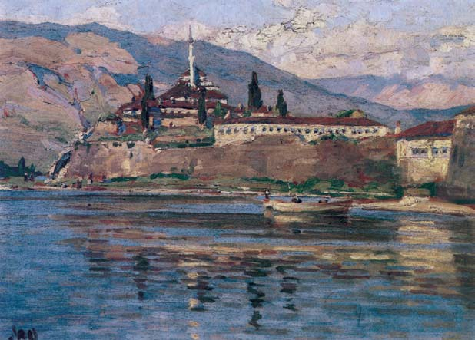
Νικόλαος Oθωναίος, Ιωάννινα

Slide 12
ΔΡΑΣΤΗΡΙΟΤΗΤΑ 1
Γιατί ο ποιητής χαρακτηρίζει τα Γιάννενα
«γυάλινα και μαλαματένια»;
Ο χαρακτηρισμός «γυάλινα και μαλαματένια»
σχετίζεται είτε με την εικόνα της χιονισμένης πόλης των Ιωαννίνων
(στ. 7: «στο χιόνι και στον άγριο καιρό»)
είτε με τη λαμπρότητα με την οποία τα έχει κρατήσει στη μνήμη του ο ποιητής.
Παράλληλα, η λέξη «μαλαματένια» παραπέμπει στον παλιό πλούτο των Ιωαννίνων &
στη διαδεδομένη σε αυτά τέχνη της αργυροχρυσοχοΐας.

Slide 13
ΔΡΑΣΤΗΡΙΟΤΗΤΑ 2
Να εντοπίσετε μέσα στο ποίημα εικόνες,
δύο παρομοιώσεις και
δύο μεταφορές.
Εικόνες:
Ανατολή ήλιου, λίμνη, μιναρέδες, τεχνίτες καθώς εργάζονται
Μεταφορές:
«χάραζε ο τόπος»,
«ανάτελλε τα ζωντανά του»,
«κάστρα πατημένα»,
«άκουσα τα μπακίρια να βελάζουν».
Παρομοιώσεις:
«μια λίμνη ως κόρην οφθαλμού»,
«πήγαινε η μέρα, σαν το βαπόρι σε καλά νερά».

Slide 14
ΔΡΑΣΤΗΡΙΟΤΗΤΑ 3
Πώς θα παρουσιάζατε εσείς την πόλη σας
μετά από πολλά χρόνια απουσίας;
Ο κάθε μαθητής καλείται να λάβει τη θέση ενός ξενιτεμένου και
να φανταστεί ότι επιστρέφει στον γενέθλιο τόπο του ύστερα από μακρόχρονη απουσία.
Προφανώς, θα προβάλλει τα γνωρίσματα του φυσικού περιβάλλοντος, τα χαρακτηριστικά κτίσματα και μνημεία της πόλης / του χωριού, και τις ιδιαίτερες δραστηριότητες και συνήθειες των κατοίκων

Slide 15
ΔΡΑΣΤΗΡΙΟΤΗΤΑ 4
Περιγράψτε την παρακάτω εικόνα των Ιωαννίνων
αξιοποιώντας και τους στίχους του ποιήματος.
Κεντρικό σημείο της εικόνας καθίσταται το τζαμί με τον ψηλό μιναρέ
στ. 11: «είδα και μιναρέδες», ενώ στο κάτω μέρος δεσπόζει η περίφημη λίμνη των Ιωαννίνων
στ. 4-5: «μια λίμνη ως κόρην οφθαλμού».
Η πόλη είναι οχυρωμένη και περιτριγυρίζεται από τείχη, τα οποία σε πολλά σημεία έχουν καταστραφεί είτε από το πέρασμα του χρόνου είτε από τις επιθέσεις επίδοξων κατακτητών
στ. 5: «κάστρα πατημένα».
Στο βάθος, πίσω από την πόλη, υψώνονται απόκρημνα βουνά που πλαισιώνουν το φυσικό τοπίο των Ιωαννίνων
στ. 1: «χάραζε ο τόπος με βουνά πολλά».

Slide 16
ΔΡΑΣΤΗΡΙΟΤΗΤΑ 5
Προσπαθήστε να γράψετε ένα δικό σας σύντομο ποίημα
για τη Λάρισα https://www.youtube.com/watch?v=eoRvRLFgaHs
αφού επιλέξετε
τα στοιχεία του φυσικού περιβάλλοντος, της ιστορίας & του πολιτισμού της πόλης μας
που θέλετε να προβάλετε.

